Slide 1
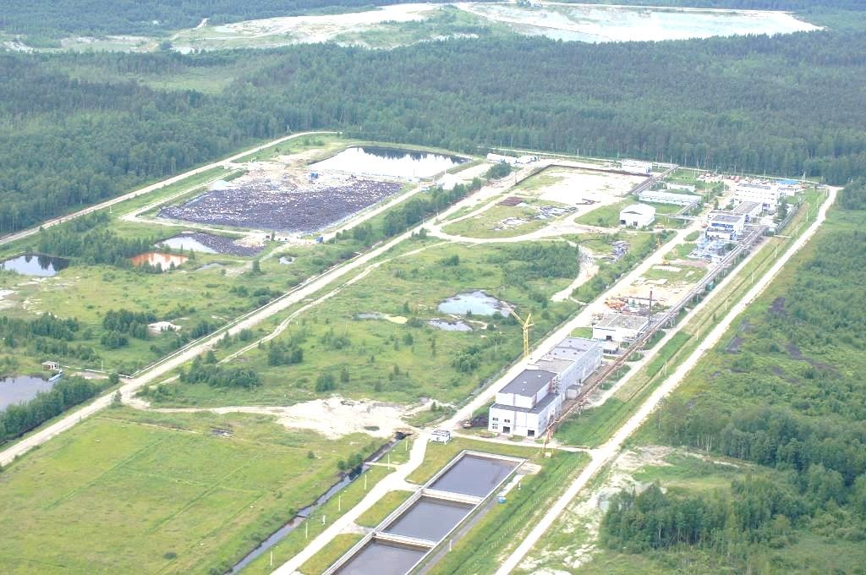

Комитет по природопользованию, охране окружающей среды и
обеспечению экологической безопасности Правительства Санкт-Петербурга
Полигон «Красный Бор»:
реализация противоаварийных мероприятий в 2016-2017гг и дальнейшие задачи по ликвидации накопленного вреда окружающей среде
СПб ГУПП «Полигон «Красный Бор»

Slide 2
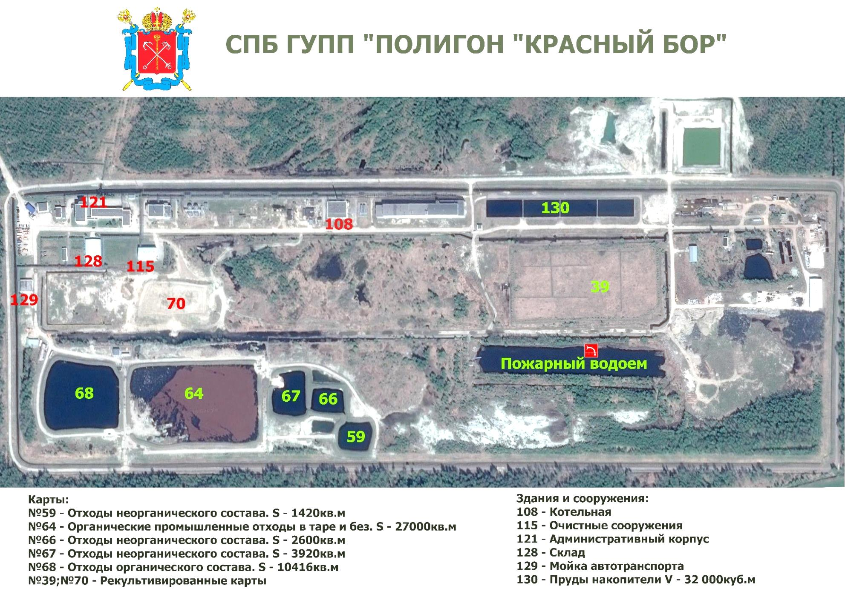
Схема полигона «Красный Бор»
Ранее рекультивированные карты
Ранее рекультивированные карты
Комитет по природопользованию, охране окружающей среды и обеспечению экологической безопасности
СПб ГУПП «Полигон «Красный Бор»

Slide 3
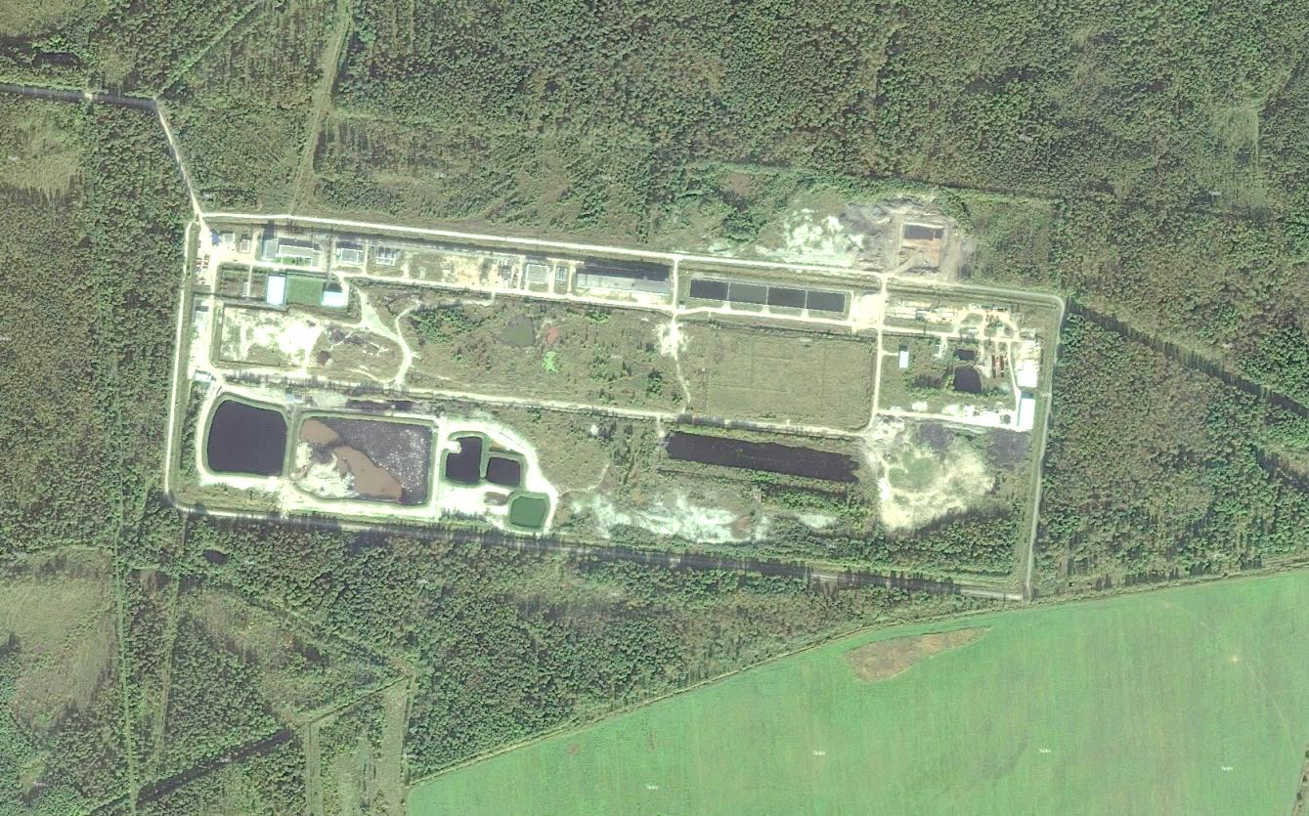
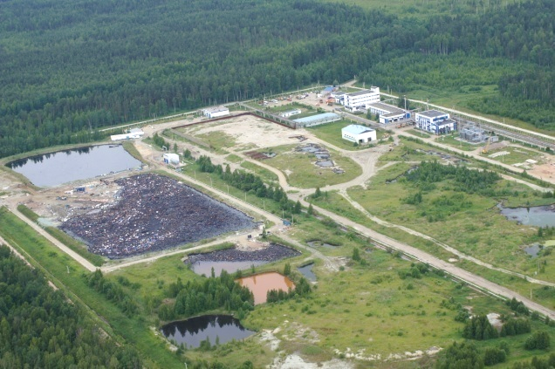
Историческая справка
Полигон по захоронению промышленных токсичных отходов Санкт-Петербурга и Ленинградской области «Красный Бор» расположен в 30 км от Санкт-Петербурга и в 6,5 км от г. Колпино на территории Ленинградской области.
За 46 лет эксплуатации (с 1969г) на полигоне были размещены в котлованах, число которых не менее 70 более 2 млн. тонн жидких, твердых и пастообразных токсичных отходов.
В настоящее время продолжают эксплуатироваться (содержаться) 5 карт-котлованов, содержащих около 700 тыс.куб.м. жидких токсичных отходов.
Прием отходов прекращен в конце 2014г
Комитет по природопользованию, охране окружающей среды и обеспечению экологической безопасности
СПб ГУПП «Полигон «Красный Бор»

Slide 4
Для реабилитации территории Полигона необходимо выполнить два комплекса мероприятий:
Неотложные мероприятия
Снижение рисков от накопителей отходов (гидротехнических сооружений)
Снижение рисков загрязнения поверхностных вод региона
Плановая ликвидация накопленного вреда
Определение Концепции реабилитации и выбор методов
Изыскания для разработки проекта
Разработка проекта работ
Реализация проекта
Повышение безопасности объекта
Неотложные мероприятия направлены на обеспечение безопасного функционирования полигона – ликвидацию рисков перелива отходов из накопителей, разрушения дамб и фильтрации сквозь них отходов, обеспечение недоступности территории объекта и контроля за его территорий.
Ликвидация накопленного вреда предусматривает пошаговую процедуру оценки объекта, разработки и экспертиз Проекта реабилитации, включение полигона в реестр объектов накопленного вреда окружающей среде для выделения субсидий из федерального бюджета и ее реализации.
Включение в реестр объектов накопленного вреда для субсидирования из бюджета РФ
Комитет по природопользованию, охране окружающей среды и обеспечению экологической безопасности
СПб ГУПП «Полигон «Красный Бор»

Slide 5
Противоаварийные мероприятия , выполненные в 2016г
Неотложные (противоаварийные) мероприятия по всем 3 направлениям в основном завершены в 2016 году, что позволяет прогнозировать безаварийное прохождение весеннего паводка 2017г и осеннего разлива. Ниже приведен перечень и цели основных мероприятий по повышению безопасности объекта
Снижение риска переполнения карт, их возгораний и нарушений целостности
!
Укрытие карт. Цель: защита от атмосферных выпадений, снижение объема испарений и риска возгорания
Увеличение резерва емкостей карт. Цель: снижение риска переполнения
Обследование и разработка проекта восстановления дамб. Цель: снижение риска аварийных прорывов при неблагоприятных метеоусловиях.
Разработка проекта очистных сооружений. Цель: понижение уровня жидкости в каратах, очистка поверхностного водного стока
Очистка обводного канала и внутреннего дренажа. Цель: увеличение пропускной способности; ликвидация рисков вторичных загрязнений вод, предотвращения подтопления полигона в период паводков
Реконструкция систем безопасности.
Сооружение защитного периметра.
Реконструкция системы пожаротушения.
Снижение риска чрезвычайного загрязнения водных объектов
Повышение безопасности объекта
Комитет по природопользованию, охране окружающей среды и обеспечению экологической безопасности
СПб ГУПП «Полигон «Красный Бор»

Slide 6
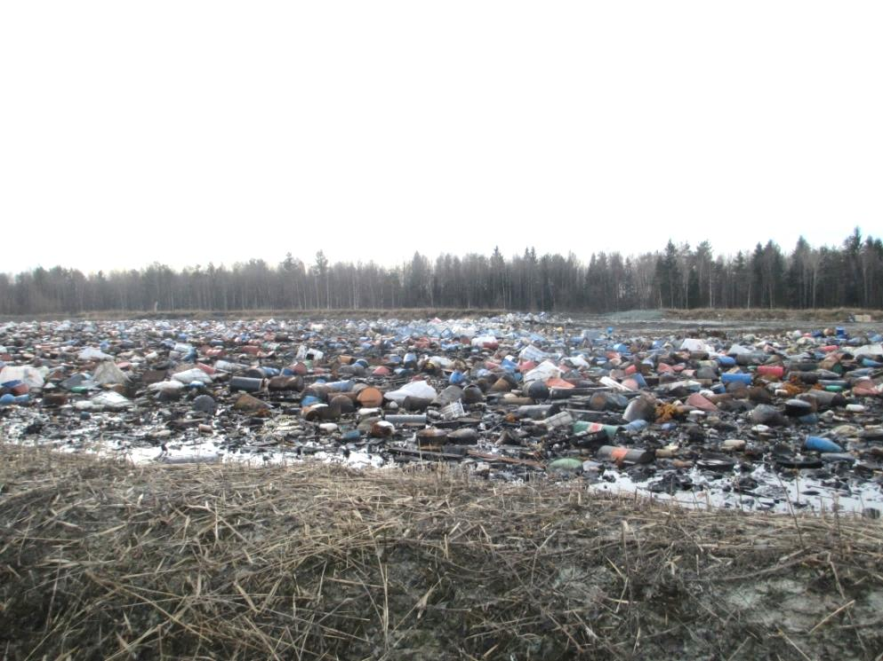
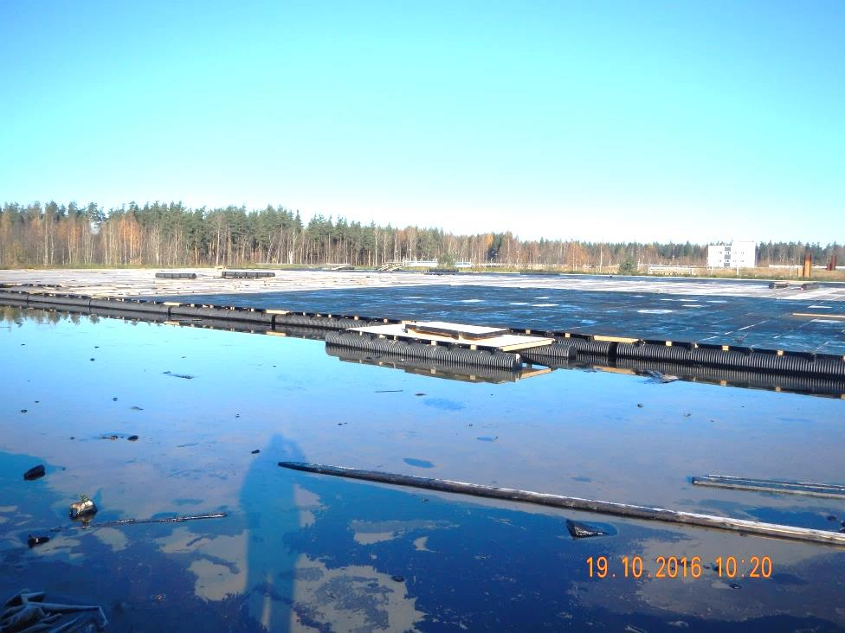
Укрытие карт
Технология экранирования предполагает изготовление и размещение на поверхности карты системы понтонов с противо-фильтрационным покрытием (геомембраной), установку насосного оборудования, системы водоотведения.
На данный момент понтонами укрыто 97% карт 68 и 64. Полное завершение работ – до мая 2017г
Было (2014)
Стало (2016)
Комитет по природопользованию, охране окружающей среды и обеспечению экологической безопасности
СПб ГУПП «Полигон «Красный Бор»

Slide 7
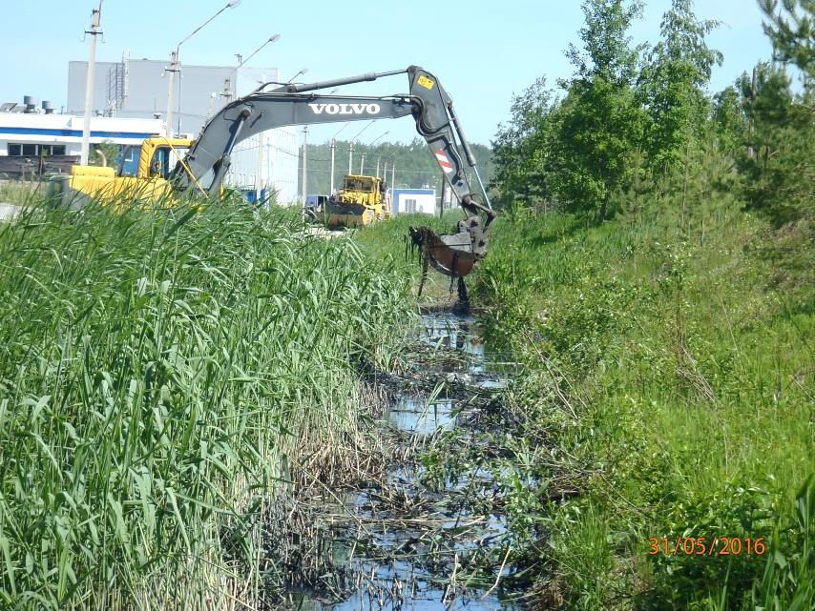
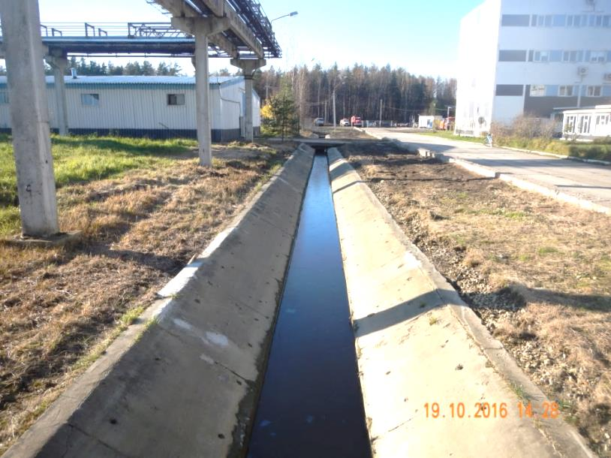
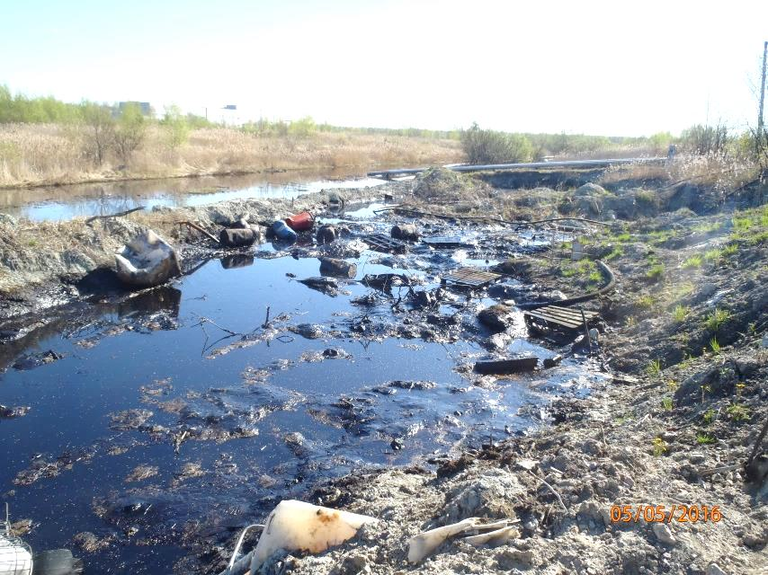
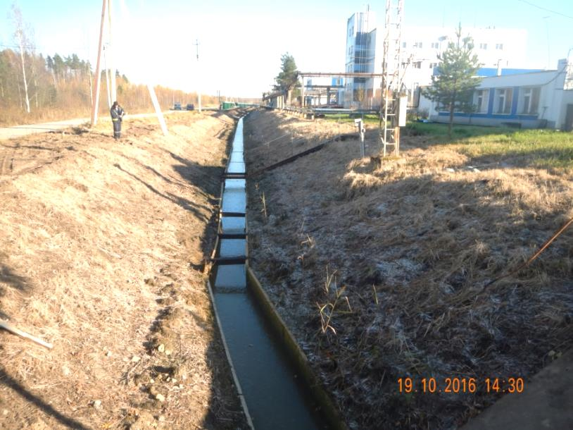
Очистка дренажной сети
Было
Стало
Комитет по природопользованию, охране окружающей среды и обеспечению экологической безопасности
СПб ГУПП «Полигон «Красный Бор»

Slide 8
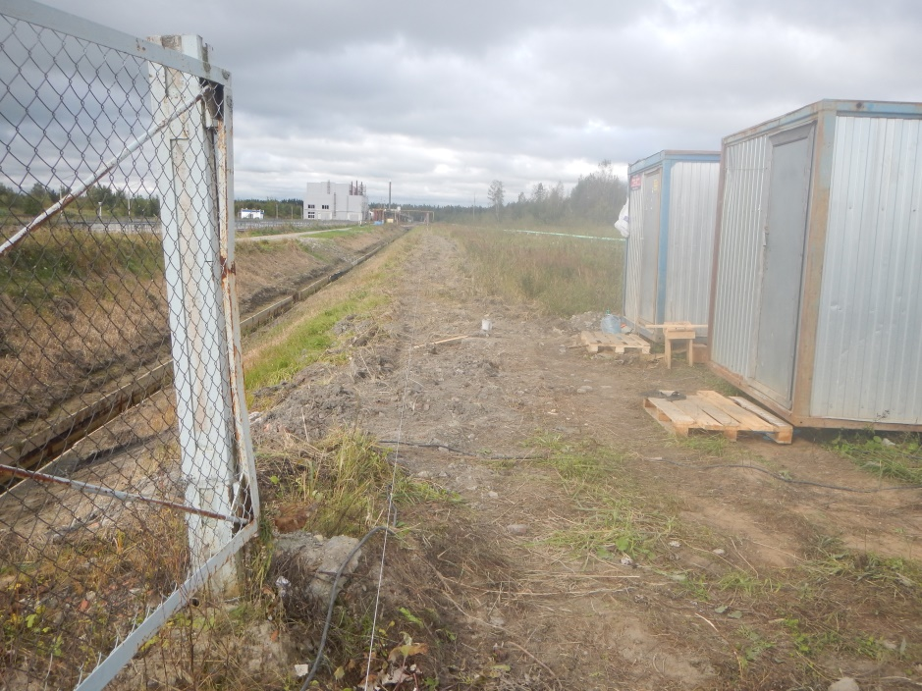
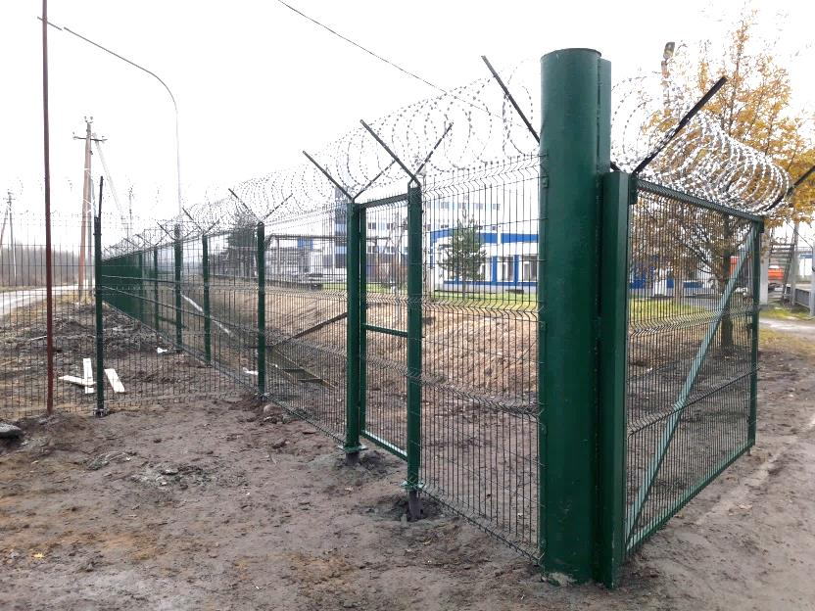
Мероприятия по обеспечению безопасности
В соответствии с предписанием прокуратуры осуществлен ремонт 3,5 км ограждения.
Создана система наружного видеонаблюдения, обеспечивающая не санкционированное проникновение посторонних лиц, контроль и управление доступом сотрудников Полигона и подрядных организаций.
Было (2015)
Стало (2016)
Комитет по природопользованию, охране окружающей среды и обеспечению экологической безопасности
СПб ГУПП «Полигон «Красный Бор»

Slide 9
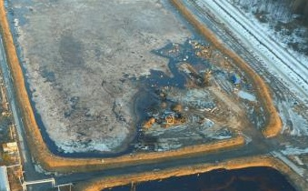
Увеличение емкости карт
Произведена разборка площадки выгрузки отходов у карты 64
Выполнено выравнивание уровней жидкости карт 68 и 64
Организованы и после проведения работ ликвидированы 2 временных резервных котлована
карта №64
площадка
разгрузки
карта №68
Комитет по природопользованию, охране окружающей среды и обеспечению экологической безопасности
СПб ГУПП «Полигон «Красный Бор»

Slide 10
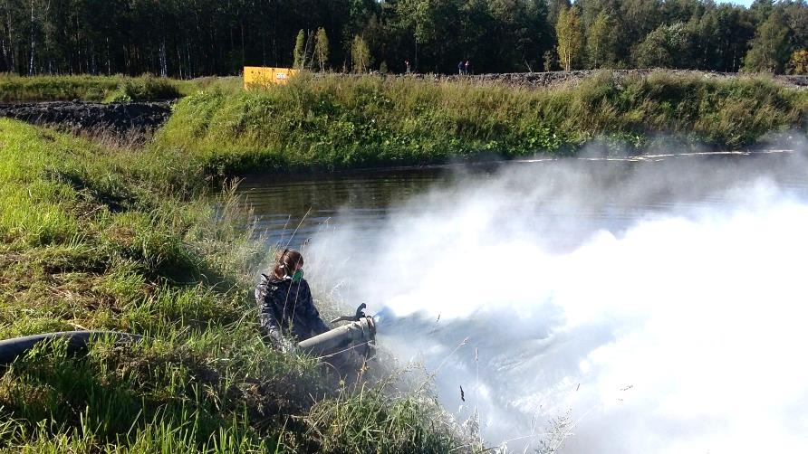
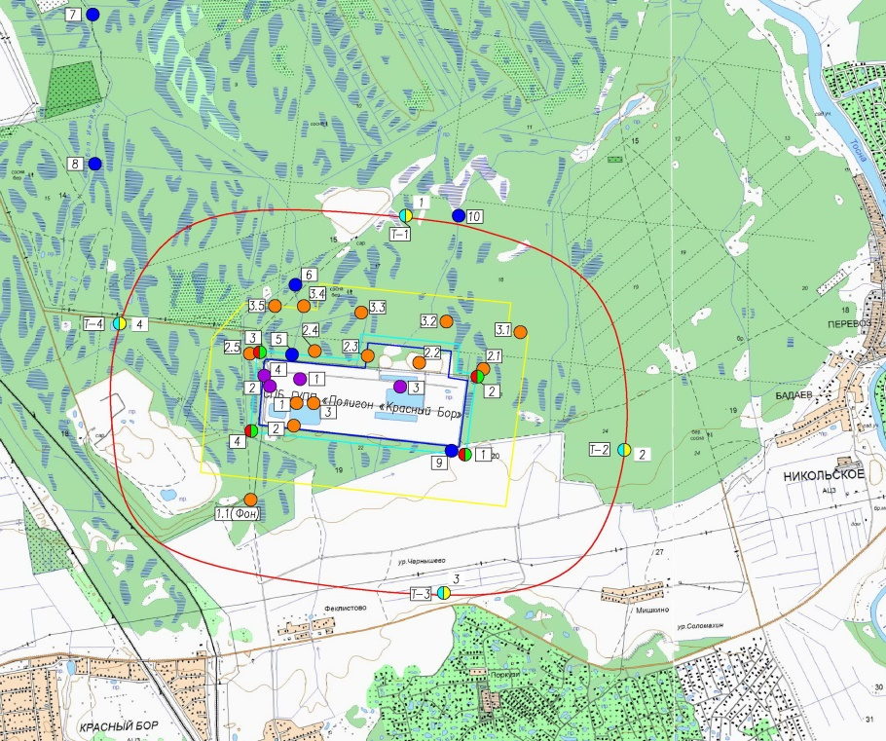
Природоохранные мероприятия
Для нейтрализации кислотной среды карт №№ 67, 66, 59 с неорганическими отходами использовано 800 тонн мела
Осуществляется производственный экологический контроль и мониторинг:
Контроль поверхностных вод в 10 пунктах;
Контроль подземных вод в 14 пунктах;
Контроль воздуха, почв, шума в 4 пунктах.
Комитет по природопользованию, охране окружающей среды и обеспечению экологической безопасности
СПб ГУПП «Полигон «Красный Бор»

Slide 11
Завершение неотложных работ по обеспечению безопасности Полигона в 2017г
В 2017 году будут завершены неотложные работы по обеспечению экологической безопасности полигона и начаты плановые мероприятия по ликвидации накопленного ущерба окружающей среде. Их реализация позволит ликвидировать риски аварий на гидротехнических сооружениях – накопителях токсичных отходов и риски загрязнения водных объектов, включая Финский залив и весь регион Балтийского моря
Работы по снижению негативного воздействия на окружающую среду
!
Создание комплекса очистных сооружений
  Завершается разработка проектно-сметной документации
  Подготавливается пакет документов для проведения государственной экспертизы
  Определяются затраты на строительство очистных сооружений
Завершение укрытия карт
  Завершение укрытия (создание сочленения с дамбами обвалования)
  Создание системы откачки дождевого стока
  Создание системы газоотвода
Выполнение мониторинга состояния окружающей среды
Снижение рисков от гидротехнических сооружений
Ремонт ограждающих дамб
  После выделения средств из резервного фонда Правительства Санкт-Петербурга будет проведен ремонт дамб обвалования: без увеличения их высоты , в 3 раза будет увеличена их толщина по верху , созданы подпорные стенки из габионов, внутренние склоны защищены от фильтрации отходов полимерными мембранами
Комитет по природопользованию, охране окружающей среды и обеспечению экологической безопасности
СПб ГУПП «Полигон «Красный Бор»

Slide 12
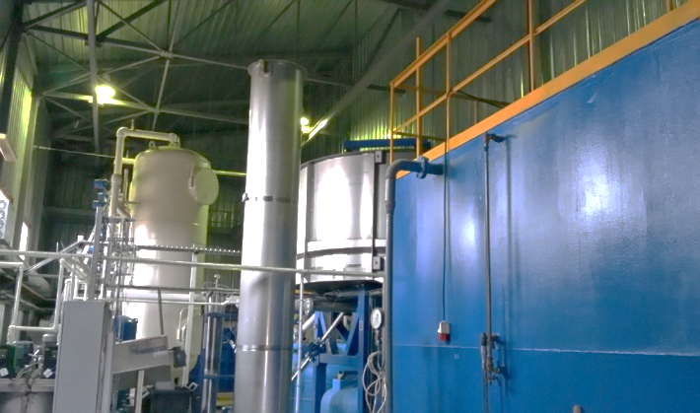
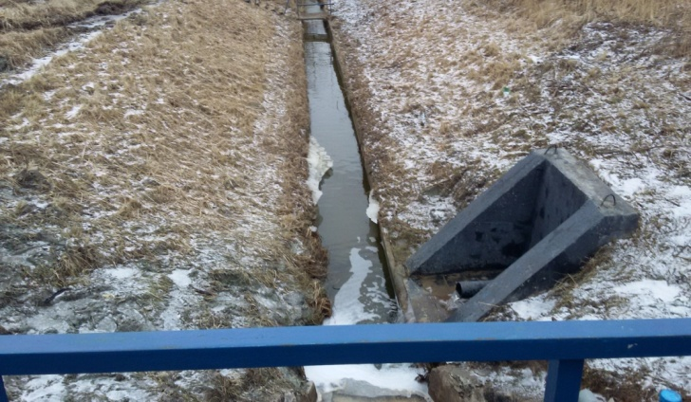
Создание очистных сооружений
Заключен Государственный контракт на выполнение работ по разработке проектно-сметной документации:
    Проектом будет разработано 4 технологических линии очистки сточных вод и жидких органических отходов общей производительностью не менее 60 куб.м/час.
    Срок завершение проектирования – сентябрь 2017г
Комитет по природопользованию, охране окружающей среды и обеспечению экологической безопасности
СПб ГУПП «Полигон «Красный Бор»

Slide 13
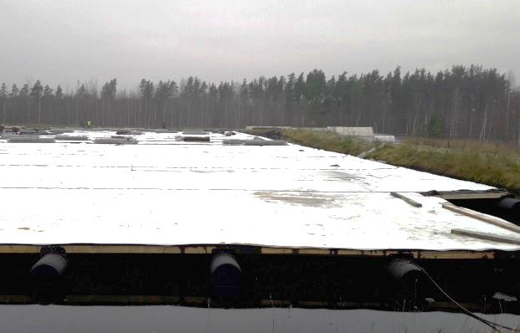
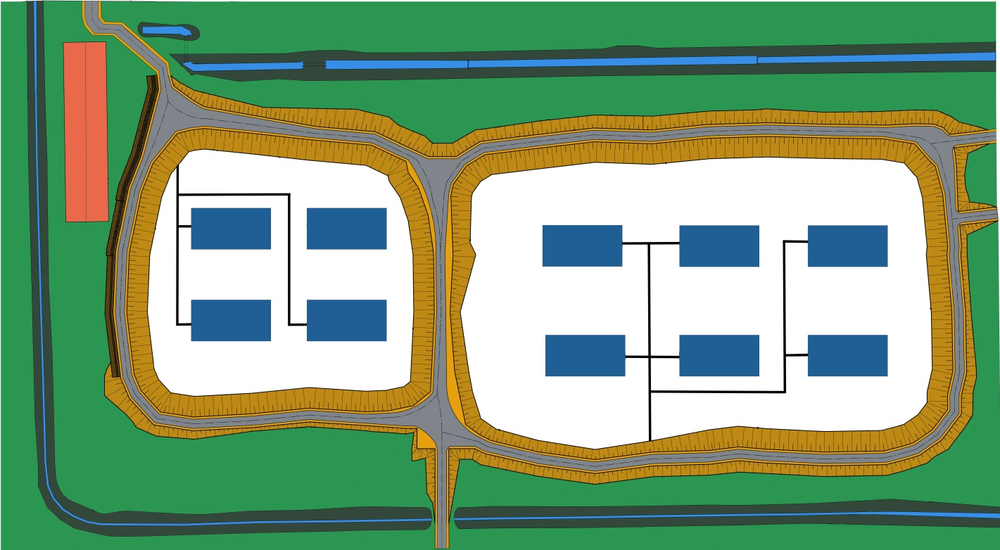
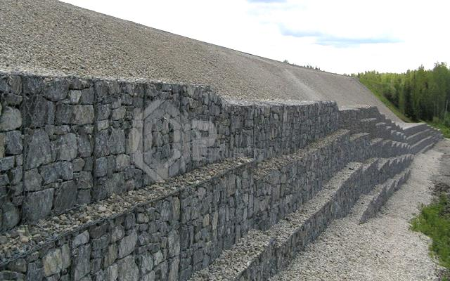

Укрытие карт и ремонт дамб обвалования
Укрытие карт из геомембраны на понтонах
Ширина защитных дамб увеличена втрое
Водосборники с системой водоотведения
Автопроезд из бетонных плит
Подпорные стены из габионов
Комитет по природопользованию, охране окружающей среды и обеспечению экологической безопасности
СПб ГУПП «Полигон «Красный Бор»

Slide 14
Ликвидация накопленного вреда окружающей среде
В 2017 году начаты работы по ликвидации накопленного вреда окружающей среде:
Подготовлено и согласовано с НТЭС Техническое задание на комплексные изыскания
Разработана Концепция реабилитации Полигона
Определены возможные сценарии ликвидации накопленного вреда
Комитет по природопользованию, охране окружающей среды и обеспечению экологической безопасности
СПб ГУПП «Полигон «Красный Бор»

